Slide 1
Prediksi harga Rumah di Jakarta Selatan
Kelompok 3
Mhd nurdin al kahfi
Sabri Mutiur Rahman
Rafii abdurrahman
Project AI

Slide 2
Daftar Isi
01.
02.
03.
04.
05.
06.
DESKRIPSI PROJEK
DATASET
PROSES EDA
MODELLING
EVALUASI MODEL
KESIMPULAN

Slide 3

DESKRIPSI
Tujuan : Proyek ini dirancang untuk memprediksi harga rumah di jaksel sesuai luas nya dan ukuran rumahnya Model ini dapat digunakan Memprediksi rumah yang ada di jaksel
Dataset : Harga Rumah diambil dari Kaggle
Metode : saya menggunakan algoritma Linear Regression untuk memprediksi harga berdasarkan luas dan ukurannya dan regularisasi model ridge

Slide 4
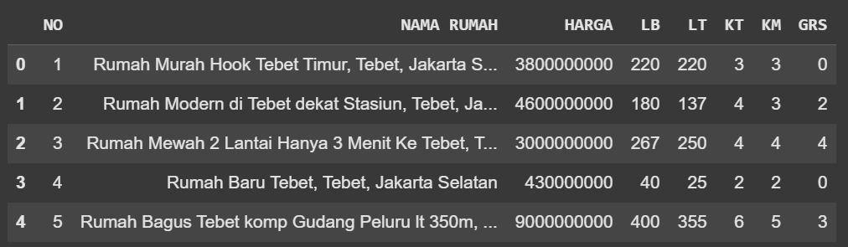
DATASET
Dataset harga rumah ini berisi delapan kolom yaitu nomor, nama rumah, harga, luas bangunan, luas tanah, kamar tidur, kamar mandi, garasi mobil

Slide 5
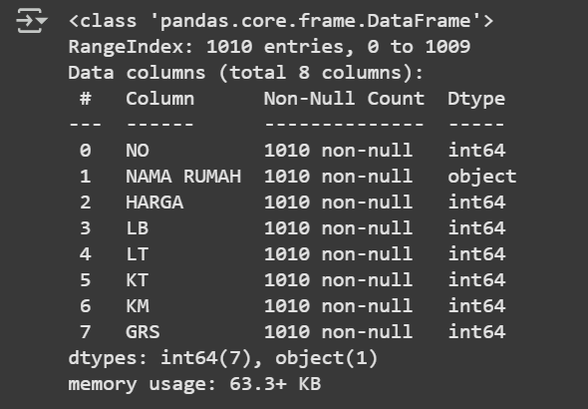
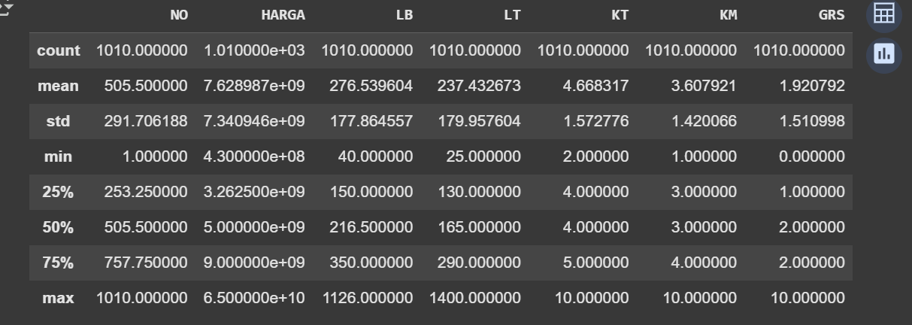
PROSES EDA
Memberikan Informasi mengenai kolom dalam Data
Menjelaskan Statistik Dasar Dibalik Kumpulan data yang digunakan

Slide 6
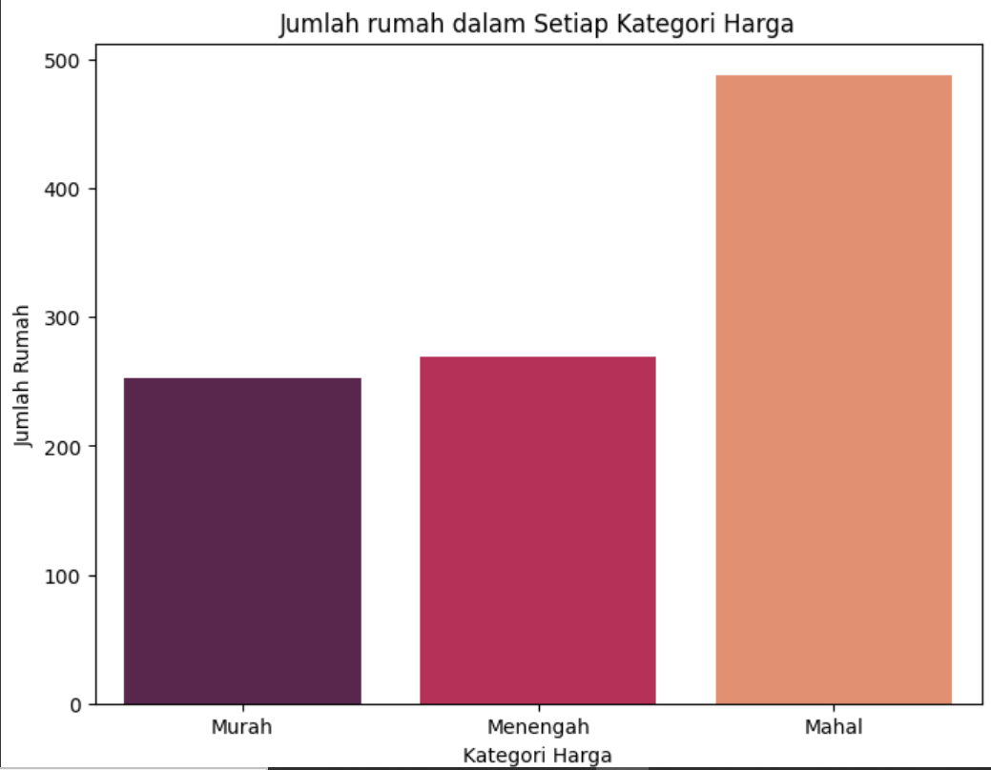
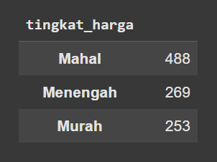
Plot untuk mengelompokkan Tingkat harga

Slide 7
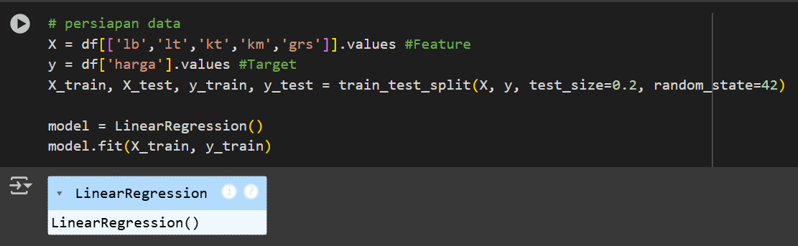
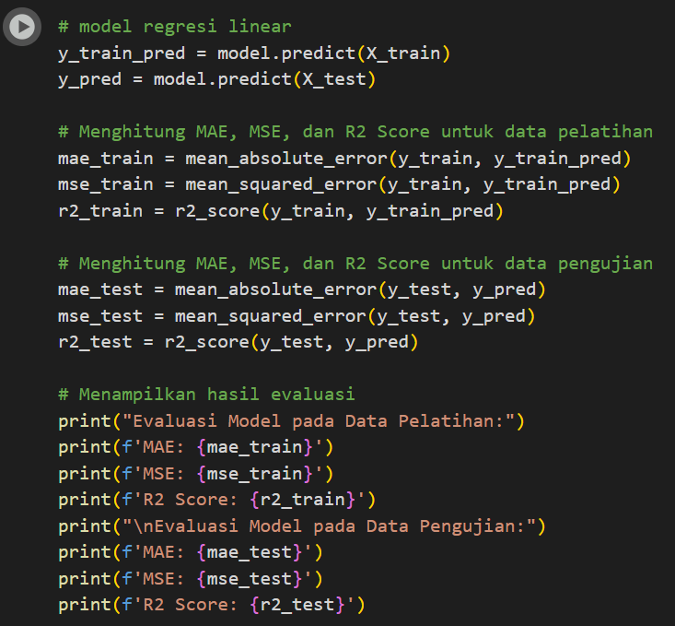
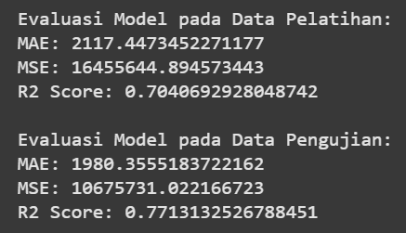
MODELLING
Linear Regression

Slide 8
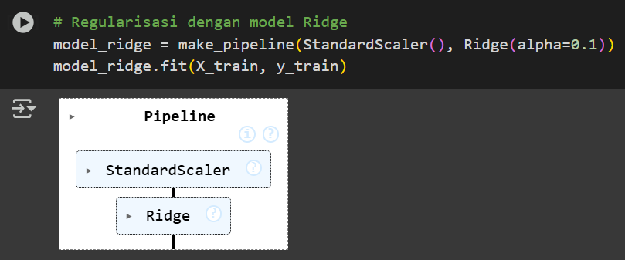
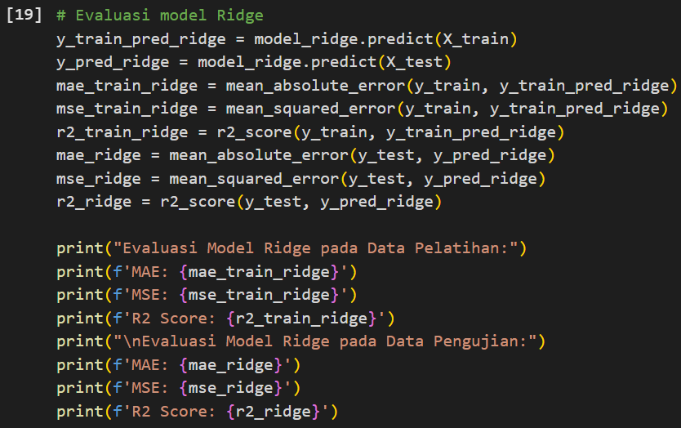
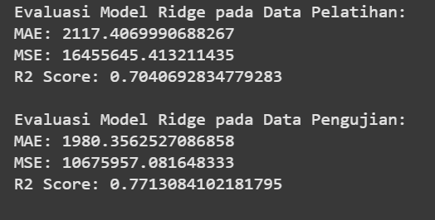
MODELLING
Regularisasi dengan model Ridge

Slide 9
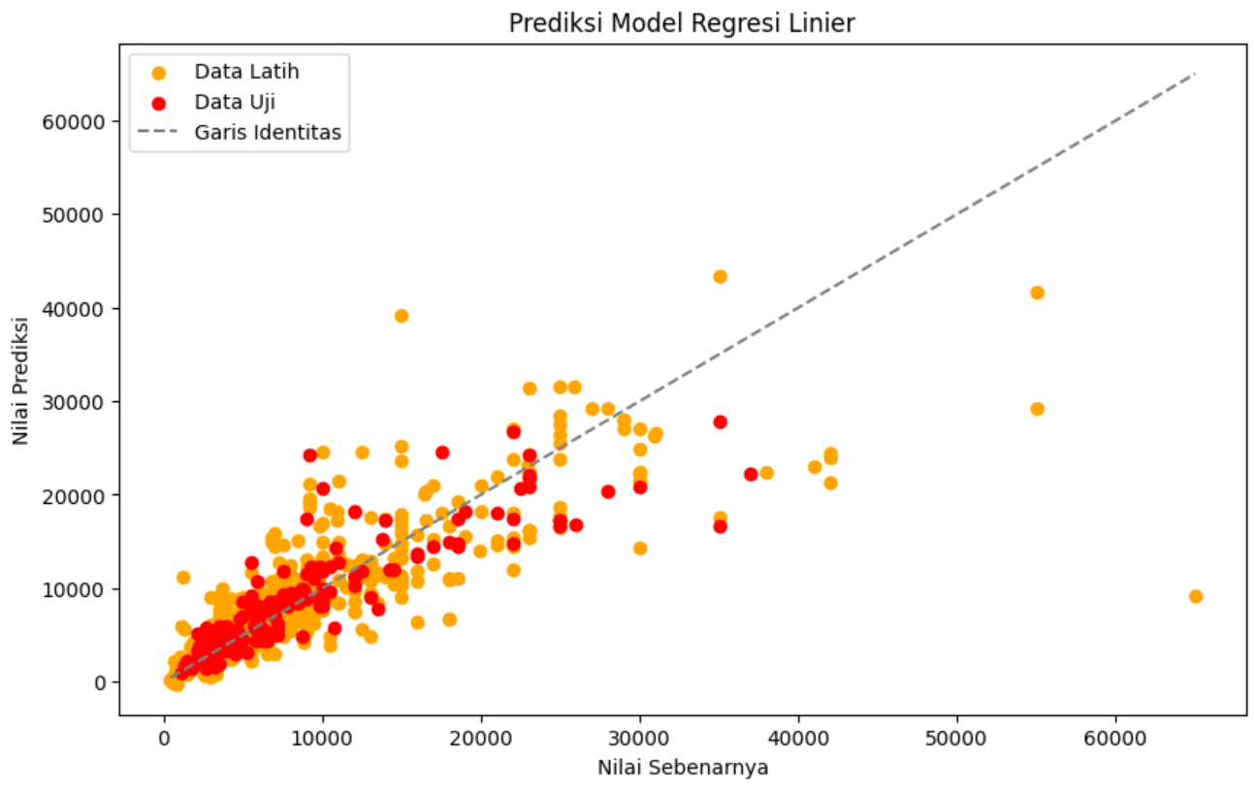
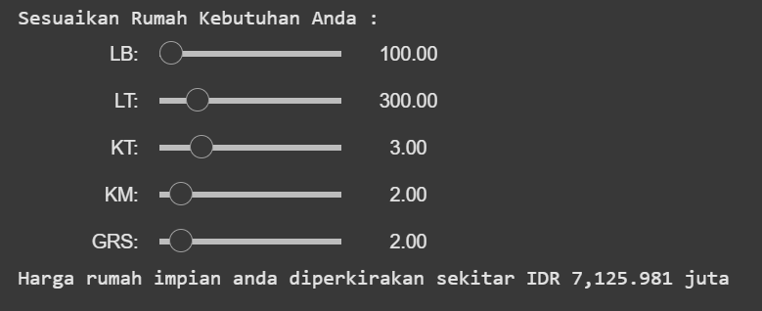
Visualisasi MODEL
Linear Regression

Slide 10
KESIMPULAN
MODEL YANG DIUJI
LINEAR REGRESSION
REGULARISASI RIDGE
Model regresi linear dan Ridge cukup baik dalam memprediksi harga rumah di Tebet.
Fitur-fitur seperti luas bangunan, luas tanah, jumlah kamar tidur, kamar mandi, dan garasi berpengaruh positif terhadap harga rumah.
Model dapat digunakan untuk memprediksi harga rumah dengan input fitur-fitur tersebut.

Slide 11
TERIMA KASIH
Wassalamualaikum wr.wb

